Slide 1
Лабораторная работа №4 ОБРАБОТКА И АНАЛИЗ РЕАЛЬНЫХ МАССИВОВ ДАННЫХ
Датасет Boston

Slide 2
Описание выборки
Набор данных содержит в общей сложности 506 случаев.
В каждом случае набора данных есть 14 атрибутов.
CRIM - уровень преступности на душу населения по городам
ZN - доля земель под жилую застройку, зонированных под участки свыше 25 000 кв.м.
INDUS - доля акров неторгового бизнеса на город.
CHAS - фиктивная переменная реки Чарльз (1, если участок граничит с рекой; 0 в противном случае)
NOX - концентрация оксидов азота (частей на 10 млн)
RM - среднее количество комнат в жилом помещении
AGE - доля жилых единиц, построенных до 1940 г.
DIS - взвешенные расстояния до пяти центров занятости Бостона.
RAD - индекс доступности к радиальным магистралям
TAX - полная ставка налога на имущество за 10 000 долларов США.
PTTRATIO - соотношение учеников и учителей по городам
B - 1000 (Bk - 0,63) ^ 2, где Bk - доля чернокожих по городам.
LSTAT - % более низкий статус населения
MEDV - Средняя стоимость домов, занимаемых владельцами, в 1000 долларов.

Slide 3
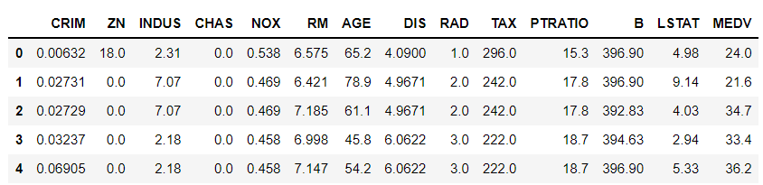

Slide 4
Разведочный анализ
Диаграмма Тьюки
Матрица корреляций
Некоторые графики

Slide 5
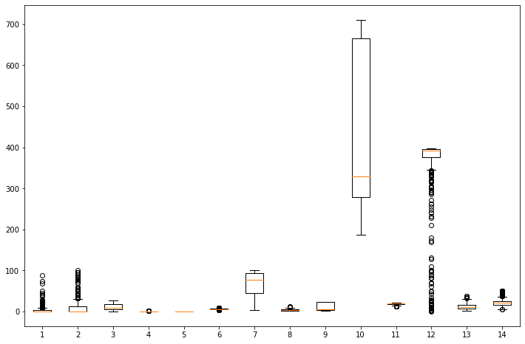
Диаграмма Тьюки

Slide 6
Анализ диаграммы Тьюки
Мы видим, что в данных есть довольно много выбросов, которые могут повлиять на качество регрессии
Признаки обладают высоким разбросом между собой, то есть, есть признаки, математическое ожидание которых значительно больше, чем у остальных. Это также негативно может сказаться на качестве построенной нами модели. Чтобы решить данную проблему можно провести стандартизацию и нормализацию.

Slide 7
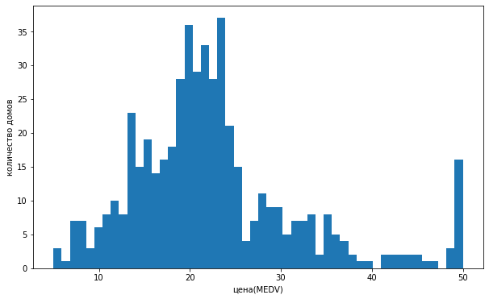
Визуализация
В регрессионном анализе будем предсказывать цену в зависимости от остальных параметров.
Наше распределение похоже на логнормальное распределение.

Slide 8
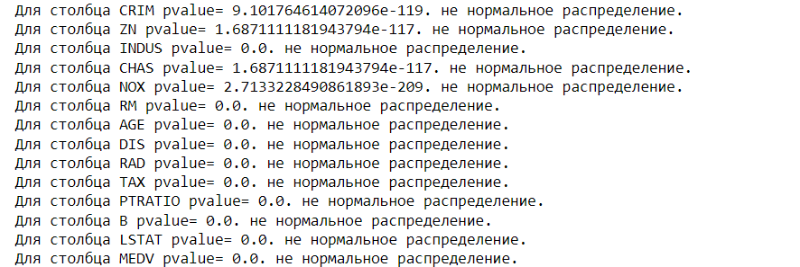
Тест Колмагорова-Смирнова
Ни один из столбцов не имеет нормальное распределение, что является не очень хорошим показателем.

Slide 9
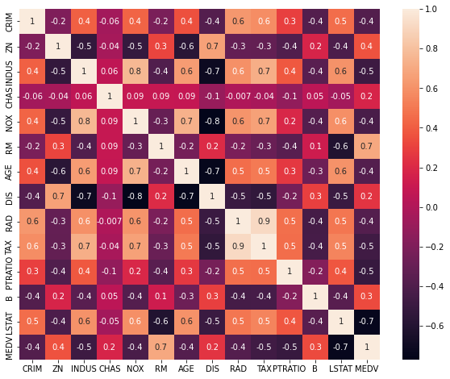
Корреляция (парная)
Как видим из матрицы, которая является симметричной относительно главной диагонали, что цена лучше всего коррелирует с количеством комнат(RM) и %низкого статуса населения(LSTAT)
Хуже всего линейная зависимость наблюдается с переменными расстояние до центра(DIS) и долей чернокожих(B)

Slide 10
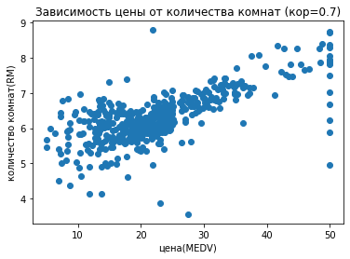
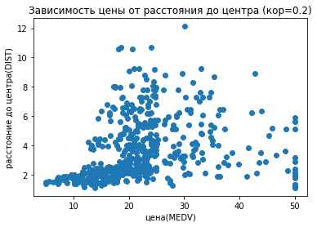
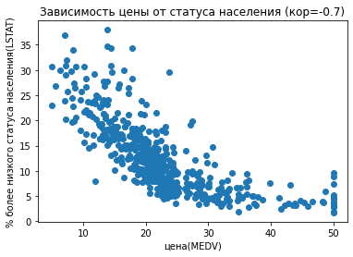
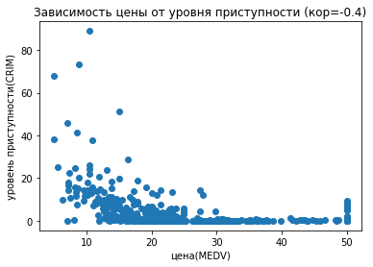
Визуализация

Slide 11
Регрессионный анализ
Будем предсказывать цену по остальным признакам.
Одной из предпосылок регрессионного анализа является то что, выходная величина должна иметь нормальное распределение, в нашем случае тест Колмогорова-Смирнова показал, что это не так. Можно попробовать провести регрессионный анализ для цен в логарифмах
Попробуем 2 способа и сделаем вывод

Slide 12
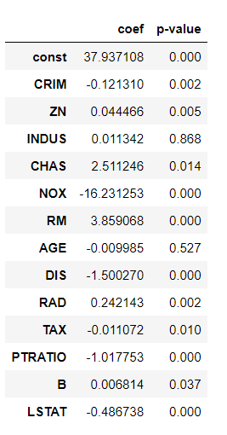
Регрессионный анализ исходных данных
Детерминация для тренировочных = 0.764
Детерминация для тестовых = 0.673
По уровню значимости коэффициент перед AGE и INDUS получились не значемые

Slide 13
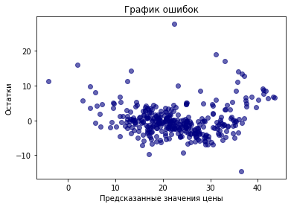

Анализ остатков
Остатки распределены достаточно хаотично, это говорит о том, что при регрессионном анализе мы не потеряли ни какого важно критерия.
Остатки распределены не нормально, что плохо, так как не выполнены предпосылки регрессионного анализа.

Slide 14
Вывод регрессионного анализа исходных данных
Регрессионный анализ сработал не очень хорошо (хороший результат, когда коэффициент детерминации больше 0,75)
Причины:
между ценой и остальными переменными проявляется достаточная слабая линейная зависимость.
Выходная величина не имеет нормального закона распределения
Решение проблемы:
Предсказывать цену в логарифмах, как ее закон распределения напоминает логнормальное распределение

Slide 15
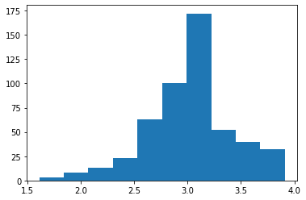
Регрессионный анализ для цены в логарифмах
Преобразуем наш выходной столбец в логарифмы, посмотрим на закон распределения
Данный закон распределения больше похож на нормальный.

Slide 16
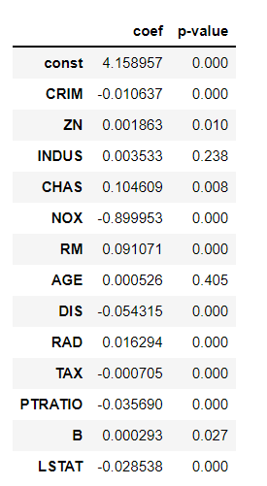
Регрессионный анализ в логарифмах
Детерминация для тренировочных = 0.794
Детерминация для тестовых = 0.767
По уровню значимости коэффициент перед AGE и INDUS также получились не значемые

Slide 17
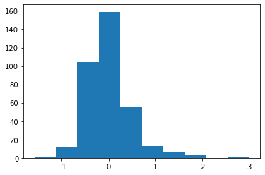
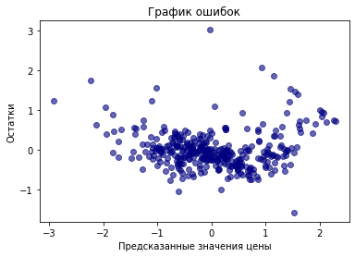

Анализ остатков
Как и в прошлом случае зависимости между остатками не наблюдается
Тест Колмогорова-Смирнова показал, что данные не имеют нормального закона распределения, но по гистограмме видим, что закон распределения напоминает нормальный

Slide 18
Вывод по регрессионному анализу
Регрессионный анализ имеет место быть, особенно для цены в логарифмах, так как коэффициент детерминации для тестовой выборки получился больше 0,75

Slide 19
Кластеризация

Slide 20
Снижение размерности
Для снижения размерности применим:
Метод главных компонент
Стохастическое распределение соседей с t-распределением

Slide 21
Метод главных компонент
Доля сохраненной дисперсии
[0,467; 0,118; 0,096; 0,06; 0,047; 0,038; 0,029; 0,0198; 0,018; 0,015; 0,013; 0,0096; 0,0043]
Для того чтобы сохранить долю дисперсии, то надо использовать 5 главных компонент
При использовании 3ех главных компонент мы сохраним всего 0,681 дисперсии

Slide 22
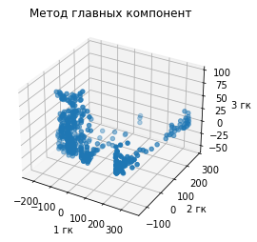
Визуализируем метод главных компонент
По этому графику можно сказать, что часть данных отеляется от остальных, и также если по смотреть с другого ракурса, то данные расположены по слоям.

Slide 23
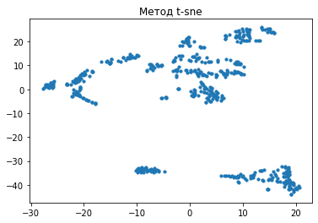
стохастическое вложение соседей с t-распределением
Данный метод по умолчанию снижает размерность до двумерных данных
По данному графику мы опять видим разделимость данных на группы

Slide 24
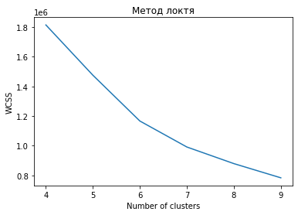
Метод Локтя
Данный метод используется для определения оптимального числа кластеров
Оптимально число кластеров 7

Slide 25
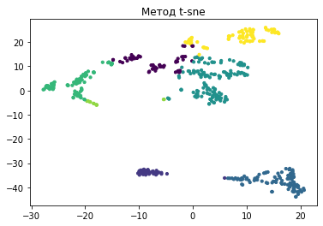
Метод К-средних
Метод отработал хорошо и разделил наши данные на 7 кластеров
Наши кластеры получились не совсем одинаковые по размеру

Slide 26
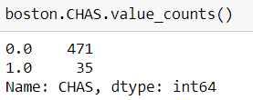
Классификация
У нас есть столбец с качественной переменной (CHAS), у которой 0-дома расположены не у реки, 1-у реки. Но со значением 1 всего 35 наблюдений, а со значением 0 целых 471 наблюдение. То есть наши классы не сбалансированные.

Slide 27
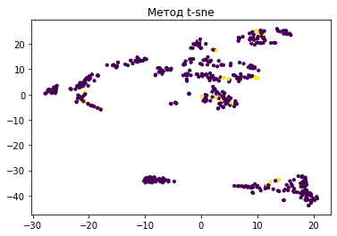
Исходная классификация
Изобразили исходные данные на графике
Мы видим, что данные перемешенные. И дома, которые находятся у реки никак не отделимы от домов, расположенных не у реки

